Slide 1
5.4 集成时序逻辑电路
§ 5.4.1寄存器
§ 5.4.2 计数器

Slide 2
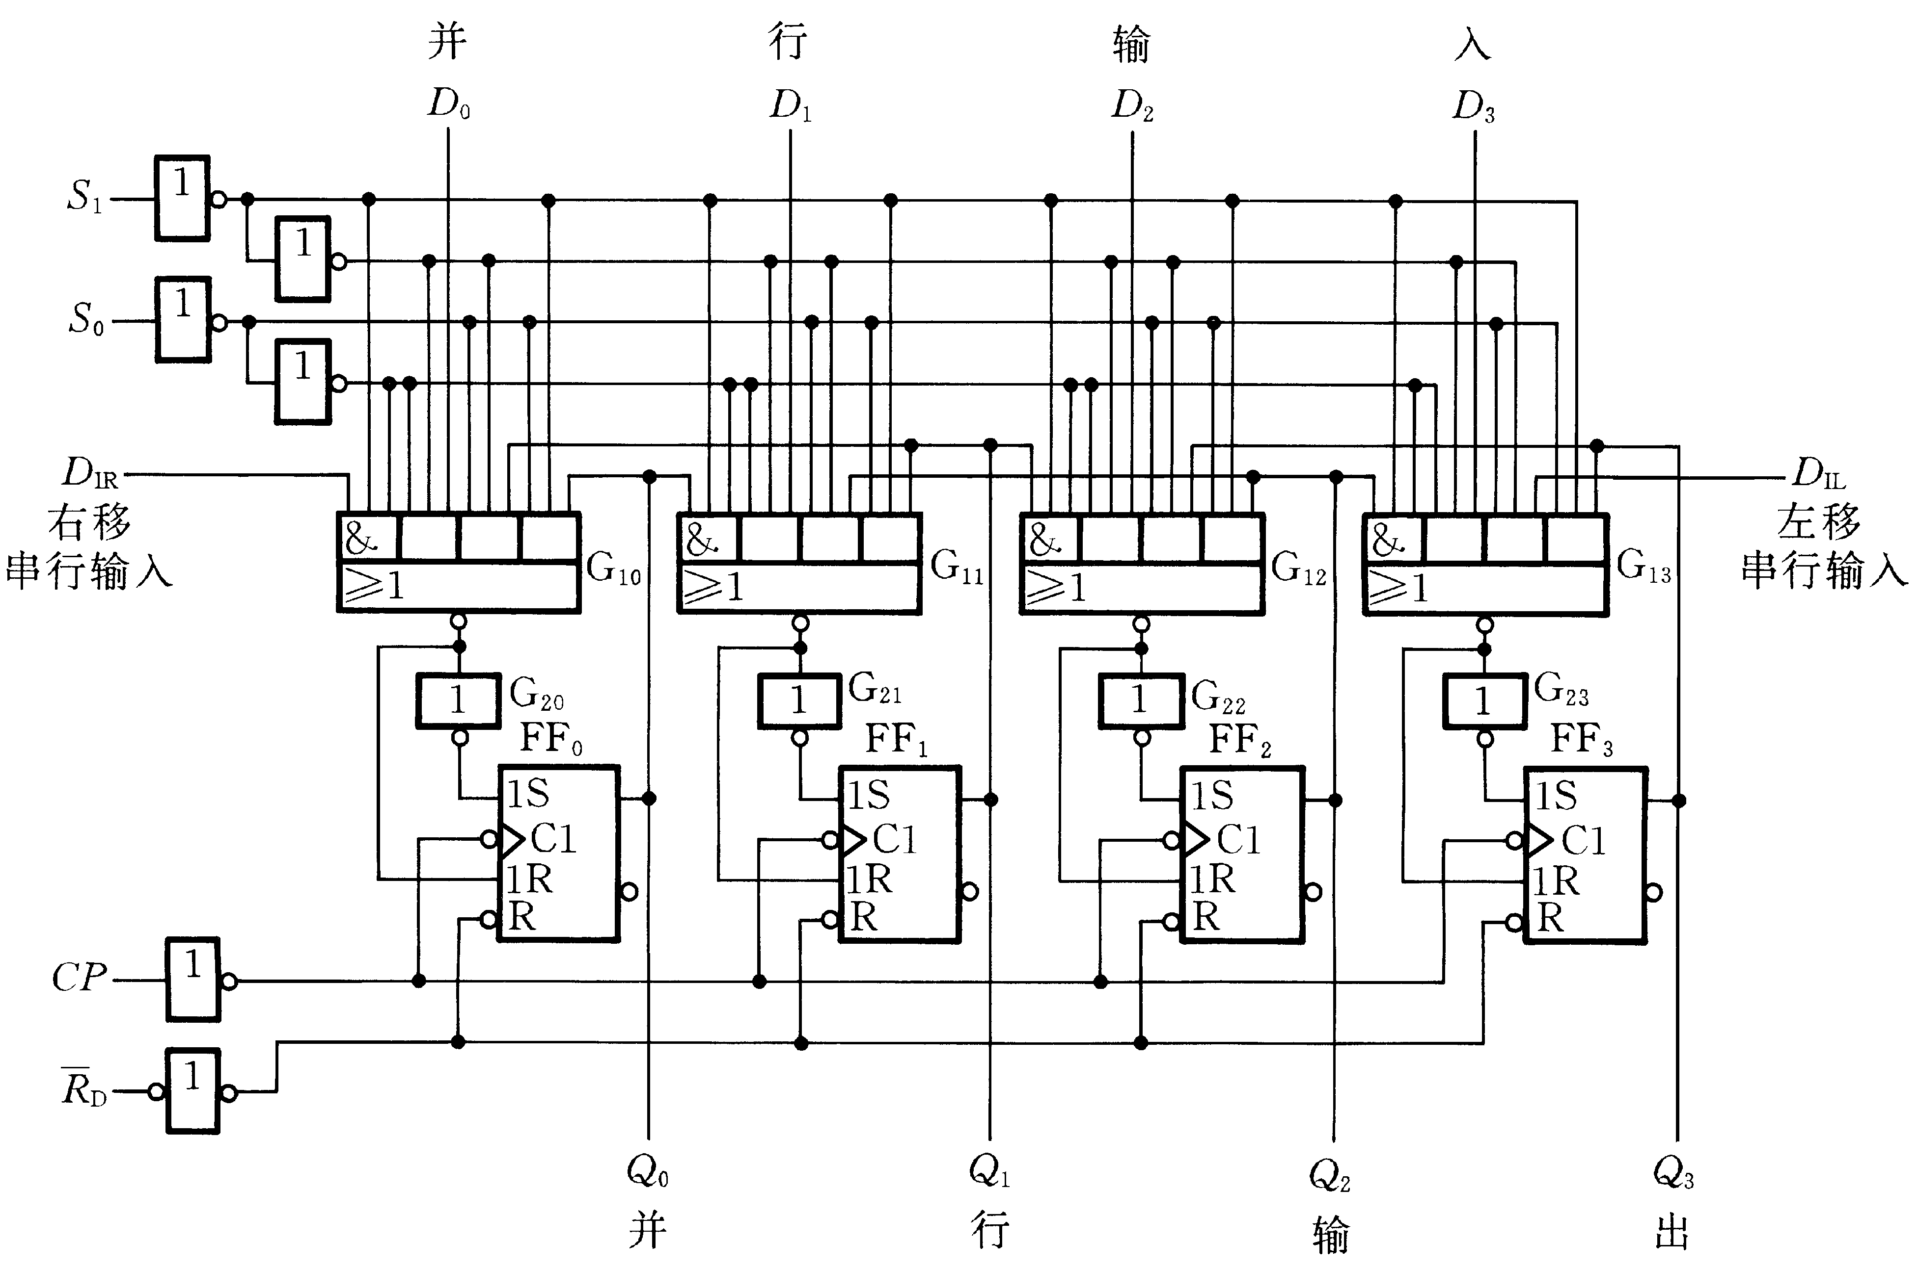
四位串行并行输入、串/并行输出双向移位寄存器
J
K

Slide 3
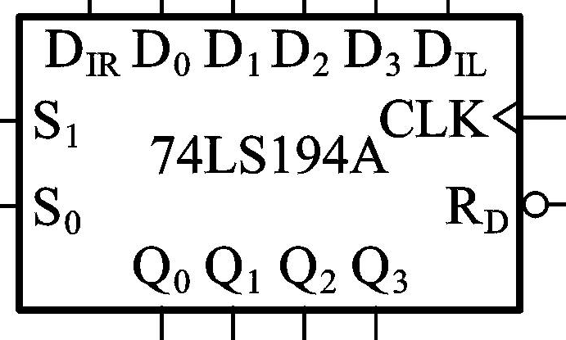
集成移位寄存器：74LS194
具有置0、保持、右移位、左移位及并入串入、并出串出的功能。
功能表
CP
R_{D} | S₁ | S₀ | 工作状态
0 | X | X | 置零
1 | 0 | 0 | 保持
1 | 0 | 1 | 右移
1 | 1 | 0 | 左移
1 | 1 | 1 | 并行输入
R_{D}—异步置0端（低电平有效）
D_{IR}—右移串行输入
D_{IL}—左移串行输入
S₀、S₁—控制端
D₀D₁ D₂ D₃—并行输入

Slide 4
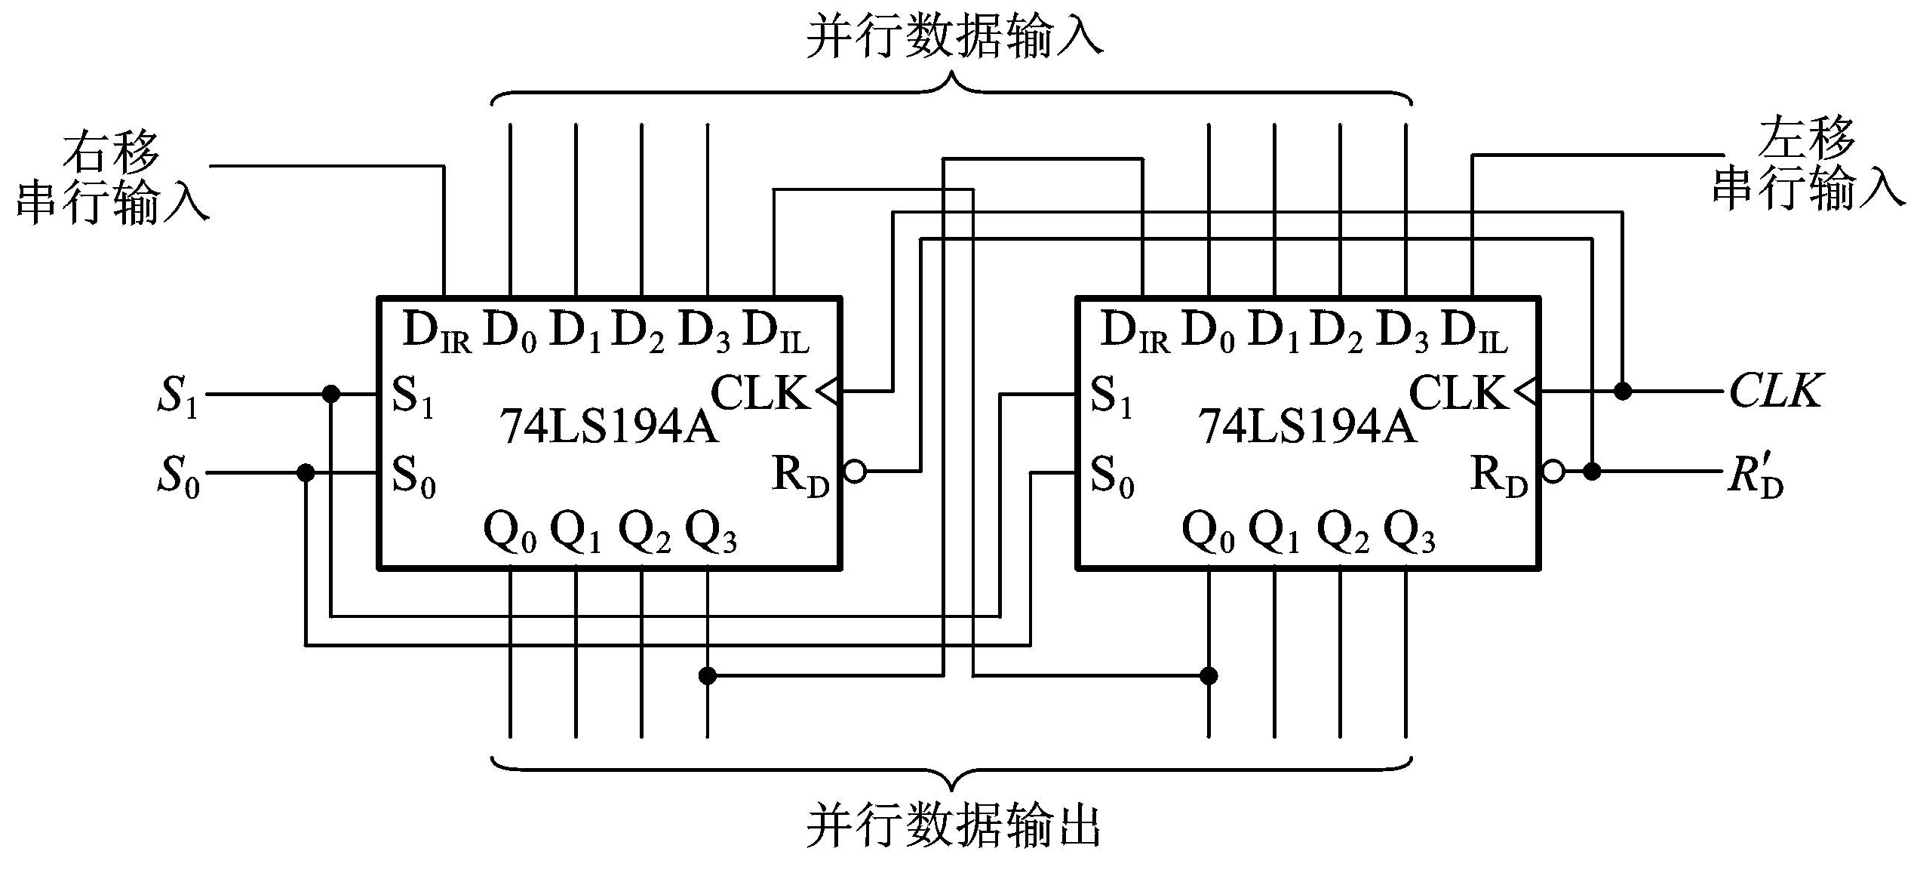
例题 扩展：两片74LS194 扩展一片8位双向移位寄存器
CP
CP

Slide 5
1
例题：
环扭形计数器
Q₀ Q₁ Q₂ Q₃
CP
1
S₀
74××194
D_{R}
S₁
0
D₀ D₁ D₂ D₃
D_{L}
清零
1 0 0 0
0000
1000
1100
1110
4位格雷码计数器
0001
0011
0111
1111
0100
1010
1101
0110
1001
0010
0101
1011

Slide 6
【例题】
分析下面时序电路的逻辑功能
&
Y
.
输出
“1”
“1”
.
&
S₁
S₀
Q₀ Q₁ Q₂ Q₃
S₀
Q₀ Q₁ Q₂ Q₃
S₁
启动
CP
74××194(1)
CP
74××194(2)
D_{R}
D₀ D₁ D₂ D₃
D_{R}
D₀ D₁ D₂ D₃
.
CP
“1”
“0”
D₀ D₁ D₂
D₃D₄ D₅ D₆
Y=Q0 Q1Q2 Q3 Q4Q4
= 1
Y= 0 D0 D1D2 D3 D4
=1
Notes:
给低电平启动，恢复到高电平开始工作。S1S0=11，第一个时钟，并行输入到输出端是0,D0,D1,D2,D3,D4,D5,D6，然后，S1S0变为01开始右移，经过6个时钟D6右移到输出端。反馈信号给出1，S1S0=11，重复上一个过程。

Slide 7
【例题】
分析下面时序电路的逻辑功能
Y= 0 D0 D1D2 D3 D4
=1
S1S0 CP
11 1 0 D0 D1 D2 D3 D4 D5 D6（并行输入到输出端）
01 2 1 0 D0 D1 D2 D3 D4 D5 （右移）
01 3 1 1 0 D0 D1 D2 D3 D4 （右移）
左Q₀ Q₁ Q₂ Q₃
右Q₀ Q₁ Q₂ Q₃
01 4 1 1 1 0 D0 D1 D2 D3 （右移）
01 5 1 1 1 1 0 D0 D1 D2 （右移）
01 6 1 1 1 1 1 0 D0 D1 （右移）
01 7 1 1 1 1 1 1 0 D0 （右移）
11 1 0 D0 D1 D2 D3 D4 D5 D6 （再次并入）
七位并行→串行数码变换器
Notes:
给低电平启动，恢复到高电平开始工作。S1S0=11，第一个时钟，并行输入到输出端是0,D0,D1,D2,D3,D4,D5,D6，然后，S1S0变为01开始右移，经过6个时钟D6右移到输出端。反馈信号给出1，S1S0=11，重复上一个过程。

Slide 8
【例题】移位寄存器型序列信号发生器
序列信号
110001，110001，110001
设计方法：
确定与D_{R}相连的组合逻辑函数
无堵塞：能自行进入工作循环
用途：
通讯设备的同步系统中，需要产生一些顺序码，用于设备间的同步
复杂的控制系统，需要有特定的信号序列

Slide 9
设计一个无堵塞的脉冲发生器，产生一个
101000,101000...的序列脉冲。
【例】
Q₀
Q₁
Q₂
设计过程
1
0
0
0
1
0
确定移位寄存器的位数n
1
0
1
0
1
0
使2^{n}≥m
0
0
1
0
0
0
信号序列m=6, n≥3
先取 n=3（状态中有010相同状态）
Notes:
移位寄存器实现脉冲发生器的思路：Q0输出序列，画表格，Q0 Q1 Q2 =>Q0(n+1)

Slide 10
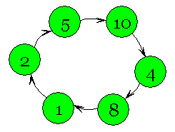
101000,101000...序列脉冲
D_{R}卡诺图：
取n=4
无相同状态
Q₁^{n}
n+1
n+1
n+1
n+1
Q₀^{n}
Q₀
Q₁
Q₂
Q₃
Q₀
Q₁
Q₂
Q₃
Q₃^{n}
00
01
11
10
1
0
0
0
0
1
0
0
Q₂^{n}
00
×
0
×
1
0
1
0
0
1
0
1
0
1
0
1
0
0
1
0
1
01
0
0
×
×
0
1
0
1
0
0
1
0
×
×
×
×
11
0
0
1
0
0
0
0
0
10
1
×
×
0
0
0
0
1
1
0
0
0
1
2
8
D_{R}=Q₃^{n}Q₁^{n}+Q₃^{n}Q₁^{n}
5
4
10

Slide 11
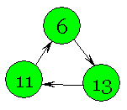
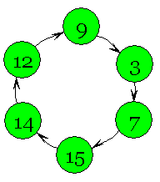

逻辑电路图
D_{R}=Q₃^{n}Q₁^{n}+Q₃^{n}Q₁^{n}
=1
101000,101000...序列脉冲
能否自启动？
Q₀ Q₁ Q₂ Q₃
D_{R}
存在非工作循环：
CP
74××194
R_{D}
S₁ S₀
“1”
工作循环
1
2
Q₃Q₂Q₁Q₀
8
5
4
10

Slide 12
改动设计：
在D_{R}端加逻辑电路，使之经过若干个CP之后
能进入工作循环
取某个非工作循环状态，如 0000。 令0000→0001
Q₁^{n}
修改卡诺图
Q₀
Q₁
Q₂
Q₃
Q₃^{n}
Q₀^{n}
00
01
11
10
1
0
0
0
Q₂^{n}
×
0
×
1
00
1
0
1
0
0
0
0
×
×
1
0
1
0
01
0
1
0
1
11
×
×
×
×
0
0
1
0
1
×
×
0
0
0
0
1
10
0 | 0 | 0 | 0
D_{R}=Q₃^{n}Q₁^{n}+Q₂^{n}Q₁^{n}Q₀^{n}

Slide 13
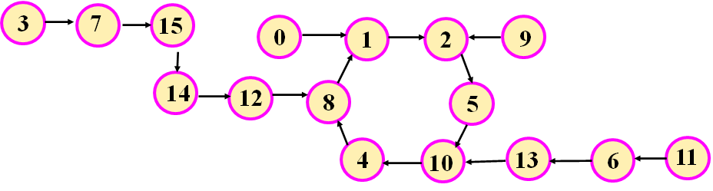
&
修改后的电路：
>1
1
.
1
1
1
1
D_{R}=Q₃^{n}Q₁^{n}+Q₂^{n}Q₁^{n}Q₀^{n}
Q₀ Q₁ Q₂ Q₃
D_{R}
CP
74××194
修改后的工作循环
S₁ S₀
R_{D}
“1”

Slide 14
§5.4.2 计数器
概述：计数器的定义、分类
■定义：用来累计时钟脉冲个数的逻辑电路。
计数器中能计到的最大数。N位二进制计数器的容量为2^{n}–1,也称为模2^{n}的计数器
■分类：
①按工作方式分： 同步计数器和异步计数器；
②按功能分：加法计数器、减法计数器和可逆计数器。
③按照计数过程中数字的编码方式分：二进制计
数器、二-十进制计数器、循环码计数器等。
④按照计数容量可分为：十进制计数器、十六 进制计数器、N进制计数器等。
■ 计数器的作用：累计输入脉冲的个数；用于定时、分频、产生节拍脉冲及进行数字运算等等。

Slide 15
计数器的设计
一、二进制加/减计数器的设计
1、用D触发器构成同步二进制加法计数器：
四位二进制加法计数器状态转换表：
CP Q₃ Q₂ Q₁ Q₀ C
CP Q₃ Q₂ Q₁ Q₀ C
0 0 0 0 0 0
9 1 0 0 1 0
1 0 0 0 1 0
10 1 0 1 0 0
2 0 0 1 0 0
11 1 0 1 1 0
3 0 0 1 1 0
12 1 1 0 0 0
4 0 1 0 0 0
13 1 1 0 1 0
5 0 1 0 1 0
14 1 1 1 0 0
6 0 1 1 0 0
15 1 1 1 1 1
7 0 1 1 1 0
16 0 0 0 0 0
8 1 0 0 0 0

Slide 16
利用状态表，卡诺图化简求表达式
Q₃^{n+1}Q₂^{n+1}Q₁^{n+1}Q₀^{n+1} (D₃D₂ D₁D₀)
Q₁
同理：
Q₃
Q₀
00 01 11 10
Q₂
00
01
11
10
0001
0010
0100
0011
D₂=Q₂^{n}⊕(Q₁^{n}Q₀^{n})
0101
0110
1000
0111
D₁=Q₀^{n}⊕Q₁^{n}
1101
1110
0000
1111
1001
1010
1100
1011
D₀=Q₀^{n}
Q₁Q₀
Q₃Q₂
00 01 11 10
D₃=Q₃^{n}Q₂^{n}+Q₃^{n}Q₁^{n}+
Q₃^{n}Q₀^{n}+Q₃^{n}Q₂^{n}Q₁^{n}Q₀^{n}
00
01
11
10
0
0
0
0
0
0
1
0
1
1
0
1
=Q₃^{n}Q₂^{n}Q₁^{n}Q₀^{n}+Q₃^{n}Q₂^{n}Q₁^{n}Q₀^{n}
1
1
1
1
=Q₃^{n}⊕(Q₂^{n}Q₁^{n}Q₀^{n})
Q₃^{n+1} (D₃)

Slide 17
D₃=Q₃^{n}⊕(Q₂^{n}Q₁^{n}Q₀^{n})
D₂=Q₂^{n}⊕(Q₁^{n}Q₀^{n})
电路图
D₁=Q₀^{n}⊕Q₁^{n}
D₀=Q₀^{n}
Q₀
.
Q₁
Q₂
Q₃
Q Q
D CP
Q Q
D CP
Q Q
D CP
Q Q
D CP
.
.
.
=1
.
=1
.
=1
1
CP
&
>1
>1
.
.
.

Slide 18
2、D触发器实现4位二进制计数器
CP | Q₃ | Q₂ | Q₁ | Q₀
0 | 0 | 0 | 0 | 0
1 | 0 | 0 | 0 | 1
2 | 0 | 0 | 1 | 0
3 | 0 | 0 | 1 | 1
4 | 0 | 1 | 0 | 0
5 | 0 | 1 | 0 | 1
6 | 0 | 1 | 1 | 0
7 | 0 | 1 | 1 | 1
8 | 1 | 0 | 0 | 0
9 | 1 | 0 | 0 | 1
10 | 1 | 0 | 1 | 0
11 | 1 | 0 | 1 | 1
12 | 1 | 1 | 0 | 0
13 | 1 | 1 | 0 | 1
14 | 1 | 1 | 1 | 0
15 | 1 | 1 | 1 | 1
直接观察分析求表达式
Q₀^{n+1}置1的条件是Q₀^{n}＝0；
Q₀^{n+1}=D₀=Q₀^{n}
Q₁^{n+1}置1的条件是:Q₀^{n}Q₁^{n}＝10,01
D₁=Q₀^{n}⊕Q₁^{n}
Q₂^{n+1}置1的条件是：
Q₂^{n}＝1，且Q₁^{n}Q₀^{n}≠11
Q₂^{n}＝0，且Q₁^{n}Q₀^{n}＝11
D₂=Q₂^{n}Q₁^{n}Q₀^{n}+Q₂^{n}Q₁^{n}Q₀^{n}
=Q₂^{n}⊕(Q₁^{n}Q₀^{n})
D₃=Q₃^{n}⊕(Q₂^{n}Q₁^{n}Q₀^{n})

Slide 19
3、用T、T’触发器构成同步二进制加法计数器：
四位二进制加法计数器状态转换表：
CP Q₃ Q₂ Q₁ Q₀ C
CP Q₃ Q₂ Q₁ Q₀ C
0 0 0 0 0 0
9 1 0 0 1 0
1 0 0 0 1 0
10 1 0 1 0 0
2 0 0 1 0 0
11 1 0 1 1 0
3 0 0 1 1 0
12 1 1 0 0 0
4 0 1 0 0 0
13 1 1 0 1 0
5 0 1 0 1 0
14 1 1 1 0 0
6 0 1 1 0 0
15 1 1 1 1 1
7 0 1 1 1 0
16 0 0 0 0 0
8 1 0 0 0 0

Slide 20
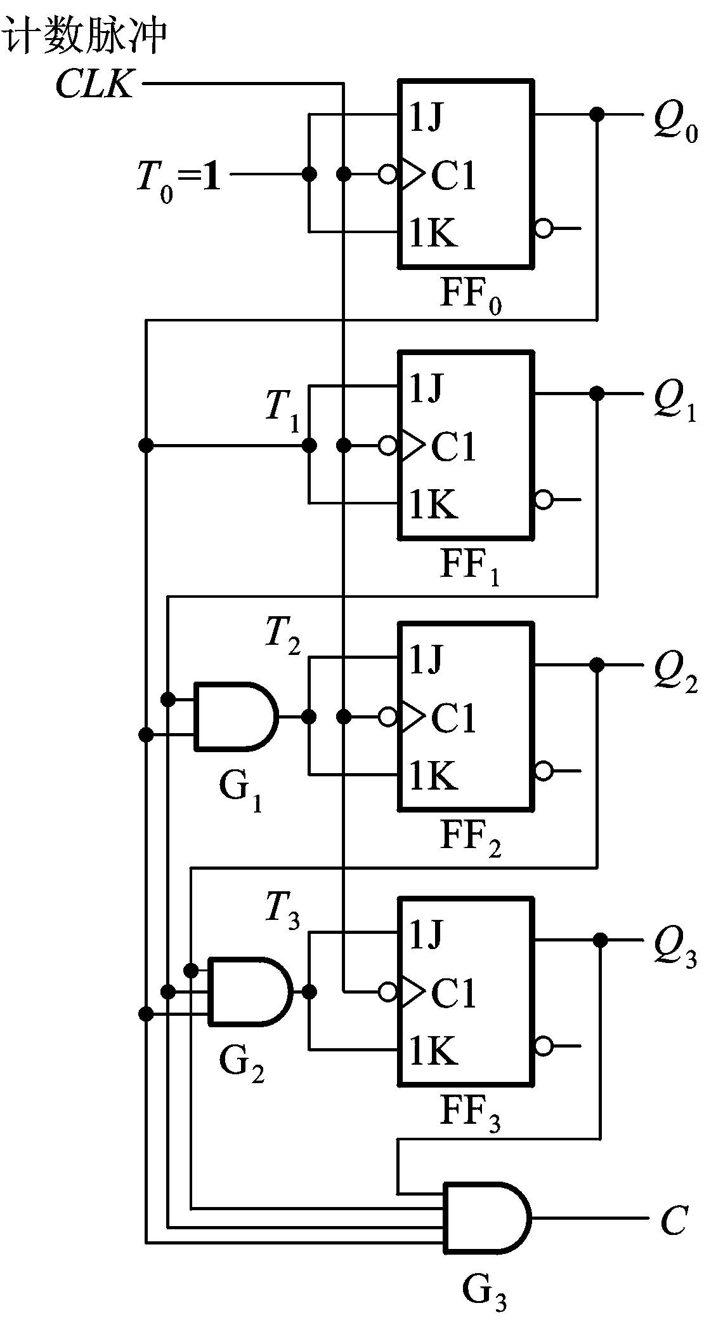
CP
根据状态转换表得翻转规律：
Q₀触发器，每来一个时钟，翻转一次；
Q_{i}触发器，当Q₀… Q_{i-1}初态为1且来时钟时，翻转，否则保持；
所以，若用T触发器构成计数器，则第i位触发器输入端T_{i}的逻辑式应为：
思考：若用T′触发器实现二进制加法计数器，应如何处理？
1. 四位同步二进制加法计数器74LS161；
2. 四位同步二进制加法计数器74LS163；
Notes:
T‘：计数脉冲到达时，只加在应该翻转的触发器的CP输入端上，不加载不应该翻转的触发器的CP输入端上。

Slide 21
同步二进制加法计数器的时序图：
分频器
1 2 3 4 5 6 7 8 9 10 11 12 13 14 15 16
CLK
Q₀
Q₁
Q₂
Q₃
二分频
Q₀的输出的波形的频率是CP的1/2。
Q₁的输出的波形的频率是CP的1/4。
Q₂的输出的波形的频率是CP的1/8。
Q₃的输出的波形的频率是CP的1/16。
四分频
八分频
十六分频

Slide 22
4、用T、T′触发器构成同步二进制减法计数器：
四位二进制减法计数器状态转换表
CP Q₃ Q₂ Q₁ Q₀ B
CP Q₃ Q₂ Q₁ Q₀ B
0 0 0 0 0 1
9 0 1 1 1 0
1 1 1 1 1 0
10 0 1 1 0 0
2 1 1 1 0 0
11 0 1 0 1 0
3 1 1 0 1 0
12 0 1 0 0 0
4 1 1 0 0 0
13 0 0 1 1 0
5 1 0 1 1 0
14 0 0 1 0 0
6 1 0 1 0 0
15 0 0 0 1 0
7 1 0 0 1 0
16 0 0 0 0 0
8 1 0 0 0 0

Slide 23
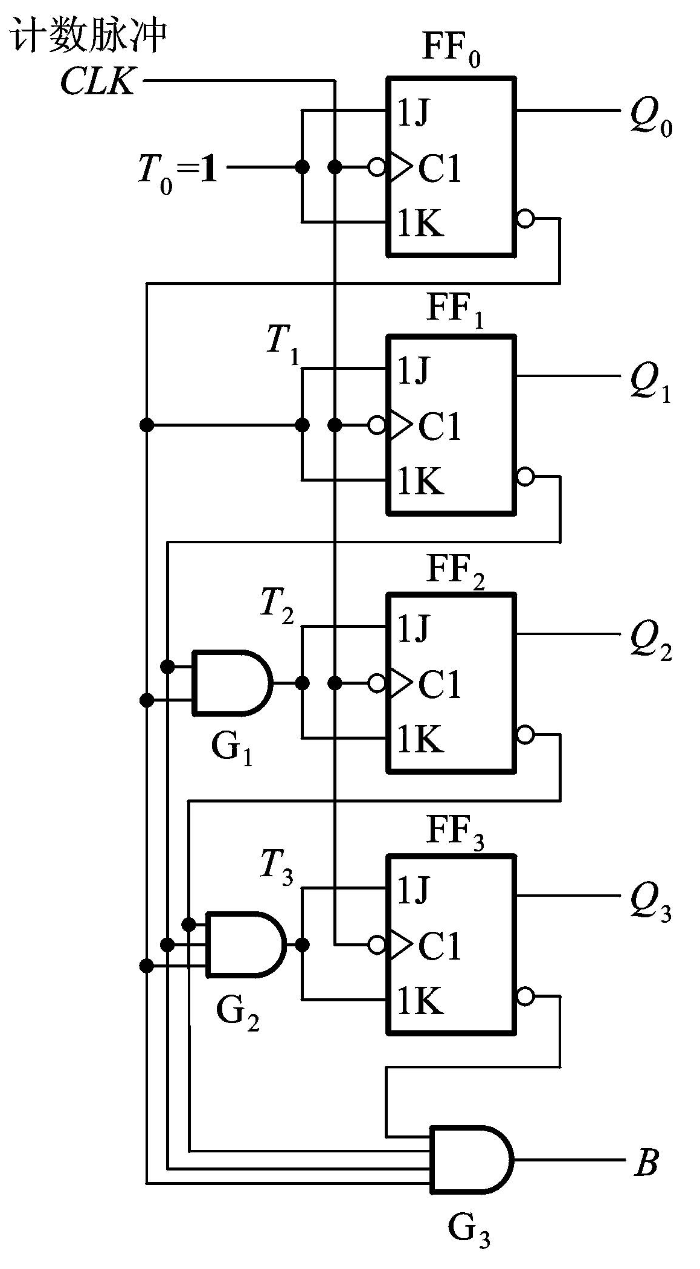
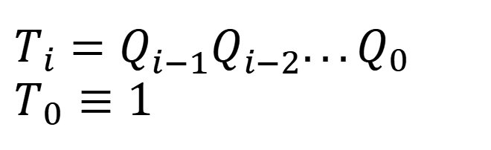
根据状态转换表得翻转规律：
Q₀触发器，每来一个时钟，翻转一次；
Q_{i}触发器，当Q₀… Q_{i-1}初态为0且来时钟时，翻转，否则保持；
CP
所以，若用T触发器构成计数器，则第i位触发器输入端T_{i}的逻辑式应为：
$$T_{i}=Q_{i−1}^{}Q_{i−2}^{}...{Q_{0}}^{} \\ T_{0}≡1$$
3. 四位同步二进制加/减计数器74LS191；
4. 四位同步二进制加/减计数器74LS193（双时钟）
Notes:
Q‘作为时钟

Slide 24
二、十进制计数器的设计
加法计数器
减法计数器
CP Q₃ Q₂ Q₁ Q₀ C
CP Q₃ Q₂ Q₁ Q₀ B
0 0 0 0 0 0
0 0 0 0 0 1
1 0 0 0 1 0
1 1 0 0 1 0
2 0 0 1 0 0
2 1 0 0 0 0
3 0 0 1 1 0
3 0 1 1 1 0
4 0 1 0 0 0
4 0 1 1 0 0
5 0 1 0 1 0
5 0 1 0 1 0
6 0 1 1 0 0
6 0 1 0 0 0
7 0 1 1 1 0
7 0 0 1 1 0
8 1 0 0 0 0
8 0 0 1 0 0
9 1 0 0 1 1
9 0 0 0 1 0
10 0 0 0 0 0
10 0 0 0 0 0

Slide 25
1、JK触发器设计同步十进制加法计数器
Q₁
十进制计数器的原始状态表
Q₃
Q₀
Q₂
00 01 11 10
Q₁
00
01
11
10
0x
0x
0x
0x
Q₃
Q₀
00 01 11 10
Q₂
0x
0x
1x
0x
00
01
11
10
0001
0010
0100
0011
x x
x x
x x
x x
0101
0110
1000
0111
x0
x1
x x
x x
x
x
x
x
J₃K ₃
1001
0000
x
x
J
=
K
=
Q
n
Q
n
+
Q
n
Q
n
Q
n
Q₃^{n+1}Q₂^{n+1}Q₁^{n+1}Q₀^{n+1}
3
3
3
0
2
1
0
同理：
=
=
n
n
J
K
Q
Q
J-K触发器激励表
2
2
1
0
Q
n
J
=
K
=
n
Q
Q^{n} Q^{n+1} J
K
1
1
3
0
0 ×
J
=
K
=
1
0 0
0 1
1 0
1 1
0
0
1 ×
× 1
5. 同步十进制加法计数器74LS160；
6. 同步十进制加法计数器74LS162
× 0

Slide 26
§8.2 .2 集成中规模计数器芯片
1. 四位同步二进制加法计数器74LS161；
2. 四位同步二进制加法计数器74LS163；
3. 四位同步二进制加/减计数器74LS191；
4. 四位同步二进制加/减计数器74LS193（双时钟）；
5. 同步十进制加法计数器74LS160；
6. 同步十进制加法计数器74LS162；
7. 同步十进制加/减计数器74LS190；
8. 异步二-五-十进制计数器74LS290。

Slide 27
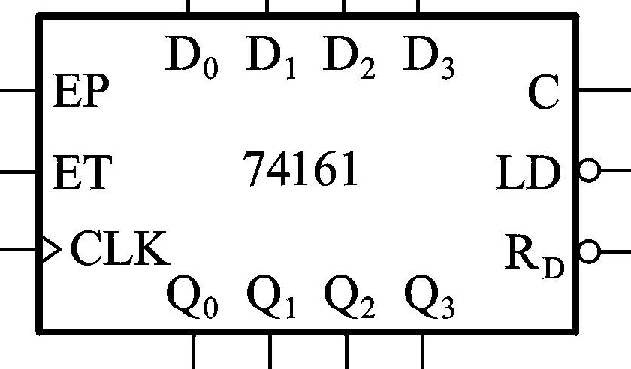
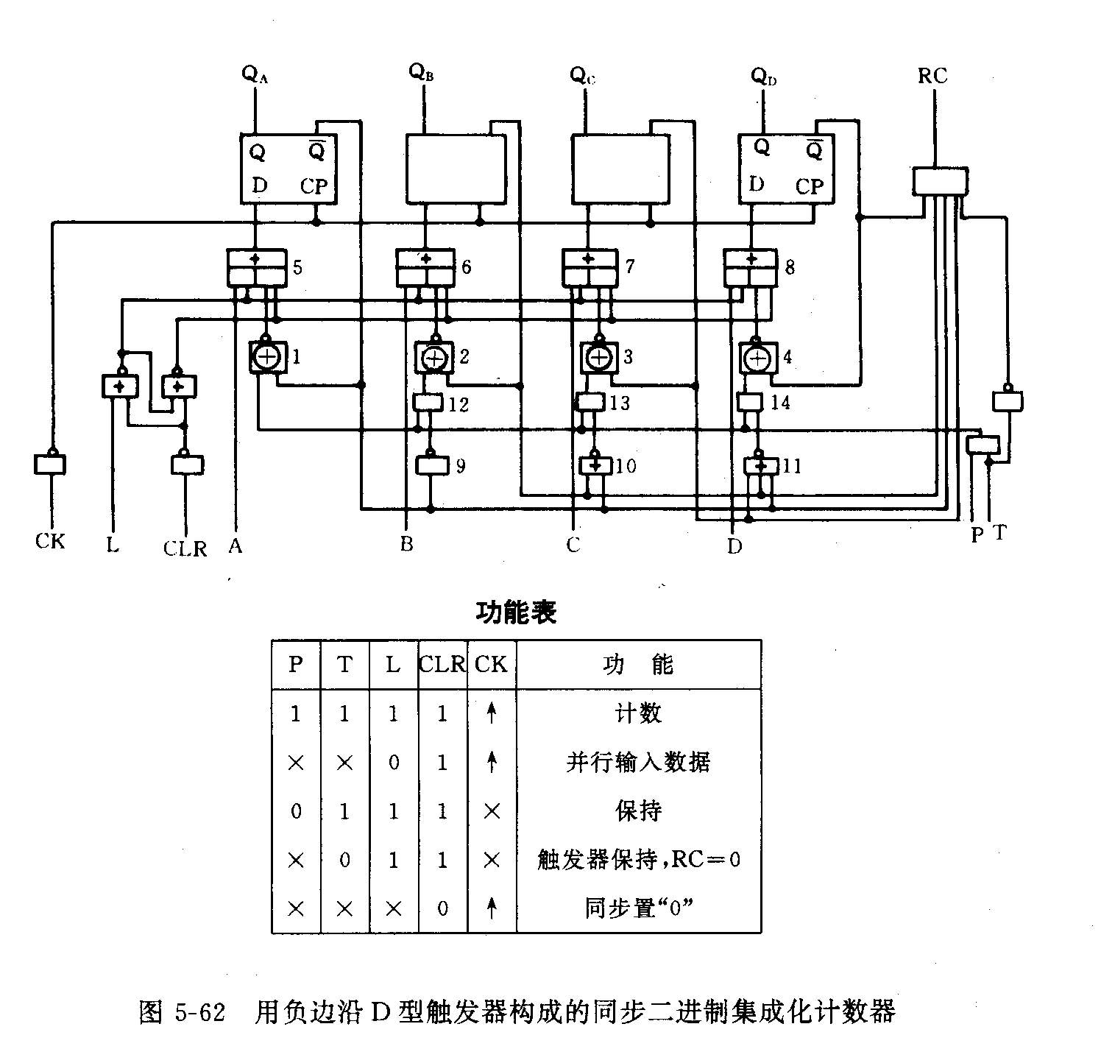
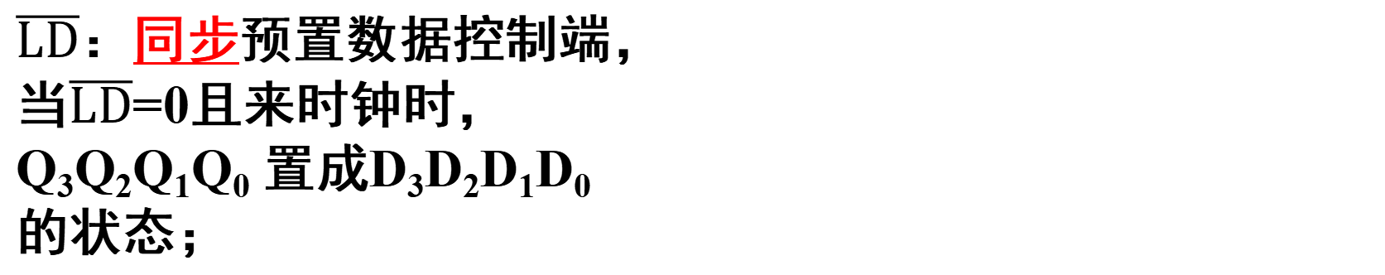
一、器件实例74LS161、74LS160
ET、EP：工作状态控制端；
C：进位输出端，对74LS161， 当计至1111时，
C= ET Q₃Q₂Q₁Q₀ =1；
对74LS160，当计至1001时，C= ET Q₃Q₀ =1。
74161/160/163/162
CP
同步二进制集成化计数器74××161
D₀~D₃：预置数据输入端；
$\overline{LD}$：同步预置数据控制端，
当$\overline{LD}$=0且来时钟时，
Q₃Q₂Q₁Q₀ 置成D₃D₂D₁D₀
的状态；
74××161功能表
EP
ET
LD
Rd
CP
功能
计数
并行输入数据
保持
触发器保持，C=0
×
异步置“0”

Slide 28
74××163功能表
EP
ET
LD
Rd
CP
功能
同步二进制集成化计数器74××163
计数
并行输入数据
保持
触发器保持，C=0
同步置“0”
Notes:
这几张表格可以放到课件最后，供学生参考。

Slide 29
74××162功能表
EP
ET
LD
Rd
CP
功能
同步十进制集成化计数器74××162
计数
并行输入数据
保持
触发器保持，C=0
同步置“0”
74××160功能表
同步十进制集成化计数器74××160
EP
ET
LD
Rd
CP
功能
计数
并行输入数据
保持
触发器保持，C=0
×
异步置“0”

Slide 30
74161的状态循环为16个状态：
0000
0001
1111
Q₀ Q₁ Q₂ Q₃
&
1
EP
C
74161
LD
ET
R_{D}
1
CP
C
D₀ D₁ D₂ D₃
12进制

Slide 31
74160的状态循环为10个状态：
0000
0001
1001
&
&
C
Q
Q
Q
Q
1
ET
0
1
2
3
LD
1
EP
160
CP
D
0
D
1
D
2
D
3
R_{D}
6进制

